Slide 1

Avance #2
Grupo #9
Integrantes:
Lopez Rivera Jose Julian
Cruz Alfaro Kenneth
Avila Vargas Esteban Antonio
Sebastian Solano Pérez

Slide 2
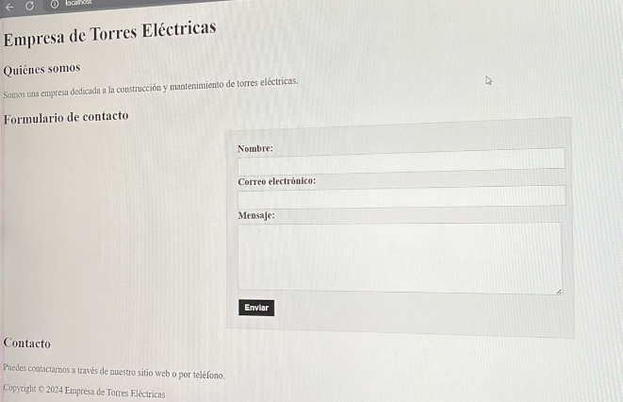
Inicio de Sesión
En el apartado de inicio de sesión se coloca el título de la página, información de la compañía además de añadir un formulario para poder contactar a la empresa y un apartado de “Contacto” con información.

Slide 3
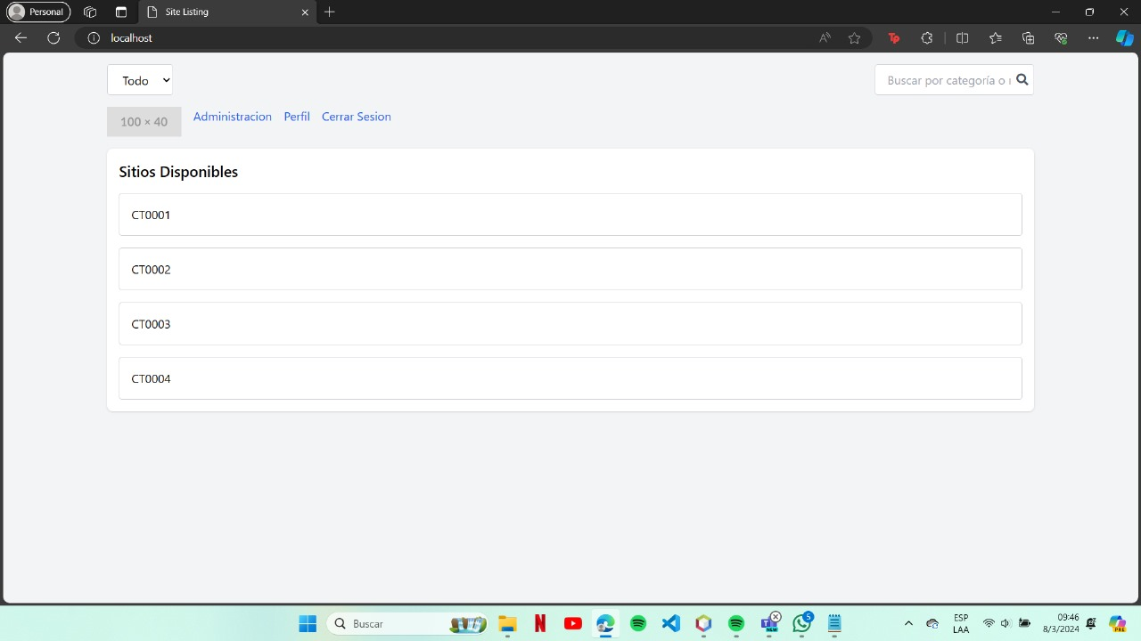
Sitios Disponibles
En este apartado se coloca una lista de los sitios disponibles además de un menú en la parte superior para ingresar en las páginas de administración, Perfil y cerrar sesión.

Slide 4
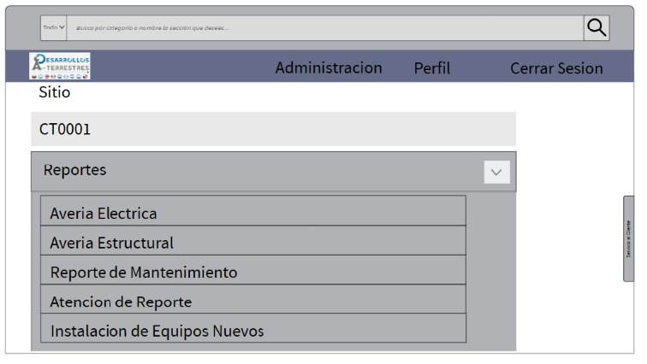
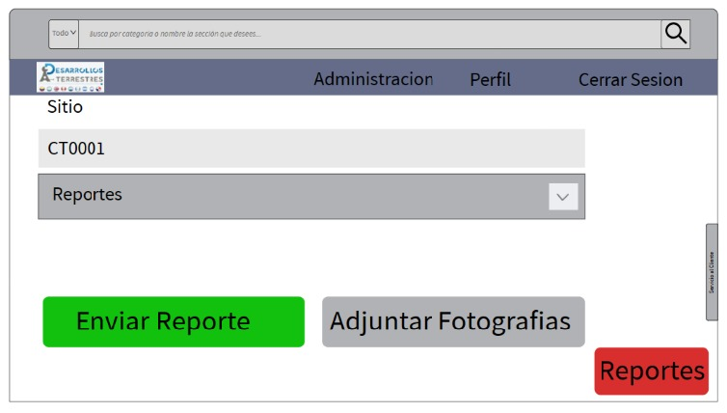
Generar Reportes
Apartado utilizado para la generación de reportes dando información como el sitio en el que hay un problema y una lista con tipos de problemas para hacer la nota del reporte.

Slide 5
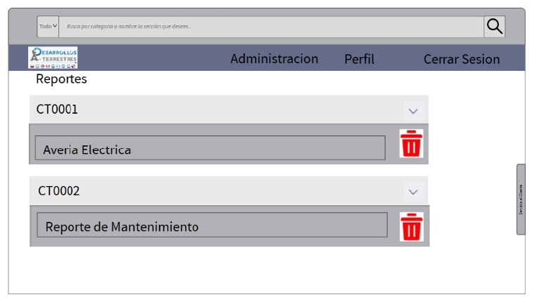
Eliminación de Reportes
Apartado dedicado a editar o borrar reportes ya generados por los usuarios que van divididos por cual sitio fue el que se generó el reporte.

Slide 6
Muchas gracias

